Slide 1
ВСЕМ МАМАМ
ПОСВЯЩАЕТСЯ!

Slide 2
А КАКИЕ ПАМЯТНИКИ ЗНАЕТЕ ВЫ?

Slide 3
Г. Волгоград Родина - Мать

Slide 4
г. Волгоград
Памятник скорбящей матери

Slide 8
Памятник семье Володичкиных . Построен в поселке Алексеевка города Кинель Самарской области 7 мая 1995 года к 50-летию Победы. Это памятник матери, у которой война забрала всех девятерых сыновей: шестеро погибли на фронте, трое позже скончались от ран.

Slide 9
Обелиск солдатской матери п. Крутобережный.
Вместе со всем народом поднялись на защиту Отечества отцы, братья, сыновья – наши земляки, жители конезавода №36, ныне это поселок Крутобережный. Не все вернулись живыми. И мы не имеем права забывать их. Как память о войне стоит сегодня обелиск односельчанам, погибшим за наше счастливое детство.

Slide 10
Памятник
Счастливой матери
В Ташкенте

Slide 11
Памятник
Маме
В
тюмене

Slide 12
Памятник
материнству
в
Зеленограде

Slide 13
Памятники матери в Ростове-на-Дону
На Театральной площади
«Дающая жизнь» у родильного дома № 5

Slide 14
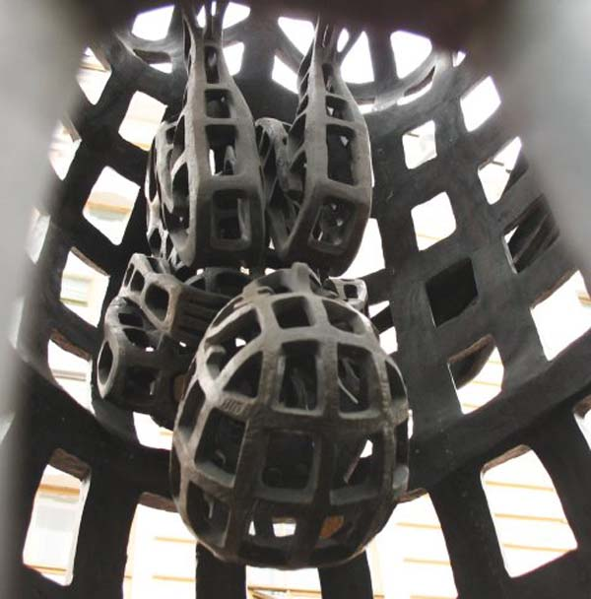
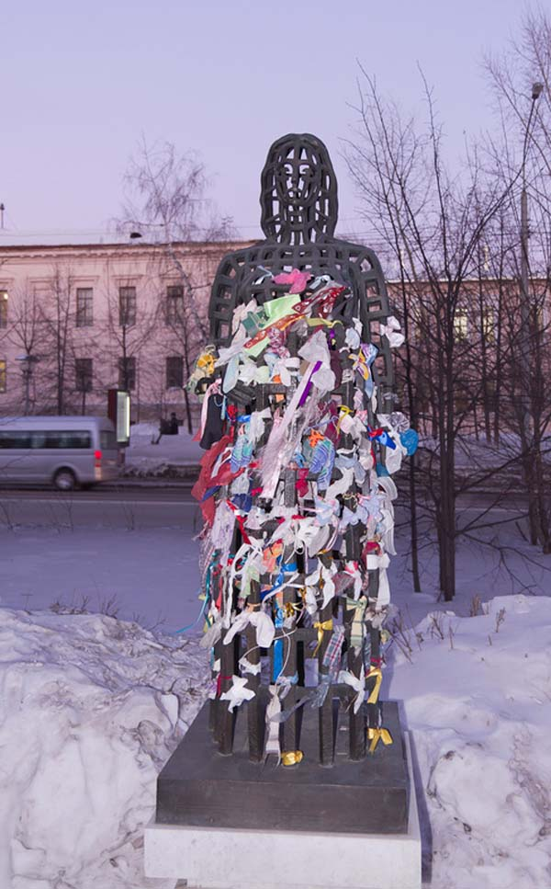
Памятник беременной женщине в Томске

Slide 15
Памятник
Матери
В
Донецке

Slide 16
Самый важный человек?
- Мама!

Slide 17
МАМЫ!
МЫ ВАС ЛЮБИМ!
ДЕТИ.

